Slide 1
Kommunernas skogsbruksplaner och vattenvården

Slide 2
Innehåll
Hållbart kommunalt skogsbruk med flera olika mål
Mot ett övergripande hållbart skogsbruk
Fastställandet av mål för kommunala ekonomiskogar
Innehållet i den kommunala skogsbruksplanen
Upphandling av en kommunal skogsbruksplan
Invånarnas delaktighet
Verkställande och uppföljning av verkställandet av skogsbruksplanen

Slide 3
PowerPoint-presentation
Den här PowerPoint-presentationen kan användas som stöd för planeringen av skogsvården i kommunens skogar.
Välj ut de diabilder som du vill använda och dölj dem som inte är relevanta för din presentation.
Ändra ordningen på diabilderna om presentationen fungerar bättre så.
Du kan också komplettera presentationen med information om den egna kommunen och lägga till eller byta ut bilderna mot bildmaterial från din egen organisation.
Till presentationen hör också en guide som kan laddas ned från Tapios webbplats.
Airi Matila, Sini Miettinen, Petri Latva-Käyrä, Matti Maajärvi och Tiina Ronkainen. 2024. Beaktande av övergripande hållbarhet och vattenvård i kommunens skogsbruksplan. Tapios rapporter nr 71.

Slide 4
1. Hållbart kommunalt skogsbruk med flera olika mål
Målen för kommunens skogsbruk styrs av såväl kommuninvånarnas behov, naturförhållandena som kommunens allmänna mål.
Kommunen har mycket att vinna på att fastställa målen för sitt skogsinnehav.
Målen för skogsvården kan långt härledas från de många strategier och linjedragningar som en kommun har.
Kommunstrategin väger här tyngst. Andra program som påverkar användningen av skogarna kan vara bl.a. kommunala program för turism, miljö, klimat, välfärd och livskraft.
Guiden fokuserar på ekonomiskogarna, men det är också viktigt att kommunen reserverar en tillräckligt stor skogsareal för närrekreation och friluftsliv.

Slide 5
Mål för ekonomiskogar
Vattenvård
Naturens mångfald
Rekreation
Klimatsmart skogsbruk
Virkesproduktion

Slide 6
2. Mot ett övergripande hållbart skogsbruk 1/ 2
De mål som ställs för skogsbruket bestämmer vilka nyttigheter skogen producerar.
Det råder ofta ett utbytesförhållande mellan olika mål. I en ekonomiskog kan man till exempel inte samtidigt maximera virkesproduktionen och en hög nivå av biologisk mångfald.
Olika synpunkter och avvägningar har en inverkan på kostnaderna och nödvändiga investeringar.
Hållbarhetsbegreppet innefattar ekonomisk, ekologisk, social och kulturell hållbarhet.

Slide 7
2. Mot ett övergripande hållbart skogsbruk 2/ 2
Ett hållbart skogsbruk beaktar samtidigt ekonomin, ekologin och sociala och kulturella värden som är förknippade med skogen.
Ekonomisk hållbarhet innebär att ekonomiskogarnas livskraft, produktion och lönsamhet upprätthålls på lång sikt.
Den ekologiska hållbarheten kan tryggas bland annat genom att bevara skogens mångfald och se till att vattendragen hålls rena.
Till den sociala hållbarheten hör att säkerställa att nyttan av skogen tillfaller kommuninvånarna och olika aktörer också i framtiden.
Kulturell hållbarhet innefattar en förståelse av växelverkan mellan natur och människa och dynamiken i förhållandet mellan ekonomiskog, ekonomi och kultur.

Slide 8
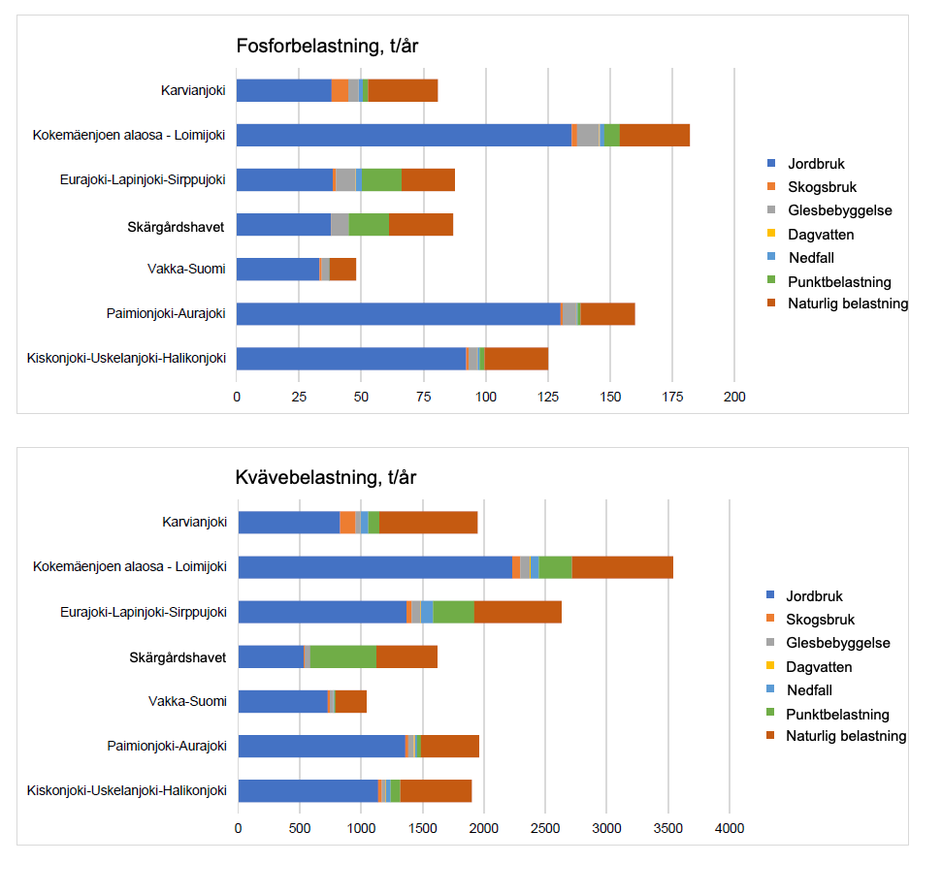
Vattenvården i ekonomiskogarna 1/2
Skogsbrukets inverkan på vattnen är väl känd.
Avverkning och markberedning ökar mängden flödesvatten och utsläppen av näringsämnen, humus och fasta partiklar i vattendragen
Om grundvattennivån ligger nära markytan kan avverkningar och markberedning leda till att dessa utsläpp också påverkar grundvattnet.
I sydvästra Finlands kustområden förekommer sura sulfatjordar, där metaller som är skadliga för fiskar och andra vattenorganismer kan läcka ut.
Källa: Åtgärdsprogrammet för vattenvården i Egentliga Finland och Satakunta 2022-2027

Slide 9
Vattenvården i ekonomiskogarna 2/2
Dikesrensning på torvmark har minskat i sydvästra Finland under de senaste åren. Detta har troligtvis minskat belastningen.
Åtgärder för att minska skogsbrukets påverkan på vattendragen:
Skyddszoner
Vid dikning lämnas gräv- och rensningsavbrott och görs slamgropar.
Mer omfattande dräneringsprojekt kräver mer omfattande vattenvårdskonstruktioner såsom översilningsområden, våtmarker och sedimenteringsbassänger.

Slide 10
Naturens mångfald i ekonomiskogarna 1/2
Skogarna i sydvästra Finland har erbjudit såväl föda, byggnadsmaterial som handelsvaror. (”Vakka-Suomi”)
Naturskogarna har omvandlats till bostadsområden, industritomter, kontorskvarter, vägar, åkrar, ekonomiskogar och grönområden.
Mängden död ved i en sydfinländsk naturskog uppskattas ha rört sig kring 60-120 kubikmeter per hektar.
Naturskogarna i sydvästra Finland har minskat
Mängden död ved har minskat
Skogarnas strukturdrag har förändrats
Skogsarealen har minskat.

Slide 11
Naturens mångfald i ekonomiskogarna 2/2
Mångfalden i ekonomiskogarna bevaras med stöd av lagstiftning, rekommendationerna för skogsvård, skogscertifiering och statligt stöd.
Naturvårdsåtgärder som baserar sig på frivillighet
Naturobjekt som är viktiga med tanke på mångfalden bevaras
Objekt som är svårtillgängliga och har låg virkesproduktion lämnas utan åtgärder
Viltbuskagen lämnas
Blandskog gynnas och antalet trädslag i skogen bibehålls
Mm.
Källa: Checklista för naturhänsyn, Finlands skogscentral och Tapio

Slide 12
Ekonomiskog som rekreationsmiljö 1/2
Preferensundersökningar visar att
besökare uppskattar äldre, lättframkomlig skog som leder tankarna till en skog i naturtillstånd.
spår av avverkning och markberedning vill man helst inte se och inte heller hyggesrester och döda eller omkullfallna träd.
Skogens egenskaper påverkar människans psykologiska återhämtning. I en undersökning kunde man till exempel konstatera att den kraftigaste psykologiska återhämtningen uppnås i avverkningsmogen ekonomiskog och i gammal skog i naturtillstånd.
Forskning visar att kalavverkning minskar mängden blåbärs- och lingonris radikalt, men lingonet kan ofta bli rikligare redan i plantskogsstadiet.

Slide 13
Ekonomiskog som rekreationsmiljö 2/2
Nära tätorter är rekreationsanvändningen störst.
Ca 57 % av de besök som görs i rekreationssyfte i närområdet görs på kommunägd mark.
Källa: LVVI, den riksomfattande inventeringen av rekreation i naturen
Har kommunen en tillräckligt stor rekreationsareal per invånare?

Slide 14
Klimatförändringen och ekonomiskogarna 1/2
Enligt de nyaste klimatmodellerna ökar årsmedeltemperaturen i Finland med 2-6 grader fram till år 2100.
Det allt varmare klimatet och den förhöjda koldioxidhalten ökar trädens tillväxt.
Andelen av dygnet och året då det är ljust förändras däremot inte.
Klimatförändringen ökar risken för stormskador samt flera typer av insekts- och svampskador.
Också risken för torka ökar, särskilt i Södra och Mellersta Finland.
Långvarig torka kan försvaga träden och sänka tillväxten samt göra dem känsliga för följdskador.
Långa perioder av torka ökar risken för skogsbränder.
Det är viktigt att både bromsa klimatförändringen och att skogarna anpassar sig till ett klimat under förändring.

Slide 15
Klimatförändringen och ekonomiskogarna 2/2
Det bästa sättet att anpassa skogarna till klimatförändringen är att förbättra deras motståndskraft mot extrema väderförhållanden.
Valet av trädslag bör basera sig på ståndortens egenskaper.
Plantskogsvården ska utföras i tid och i barrträdsdominerade plantskogar lämnas lövträd alltid där det är möjligt.
Beståndsvårdande avverkningar ska utföras vid rätt tidpunkt och så att blandskog och inblandning av lövträd gynnas.
Klimatförändringen kan bromsas genom att byta ut fossila bränslen mot träbaserade bränslen.
Träprodukter med lång användningstid fungerar som kolförråd.
Det är viktigt att se till att det inte bildas växthusgaser vid skogsbruk på torvjordar.
Skogsgödsling ökar kolbindningen i ekonomiskogarna.

Slide 16
Virkesproduktion 1/ 2
Målet med virkesproduktion är att producera virke för skogsindustrin på ett lönsamt sätt.
Den ekonomiska lönsamheten i virkesproduktionen mäts baserat på nettonuvärdet.
Vid beräkning av nettonuvärdet används en räntesats på 3-5 procent. Markägaren slår själv fast vilken räntesats som används vid lönsamhetsberäkningar.
Genom att investera i virkesproduktionen kan man trygga framtida avverkningsmöjligheter.
I Egentliga Finlands regionala skogsprogram vill man till exempel trygga avverkningsmöjligheterna genom att se till att virkesproduktionen är uthållig, att åtgärderna utförs i tid och genom att aktivt utnyttja de möjligheter skogslagen ger.

Slide 17
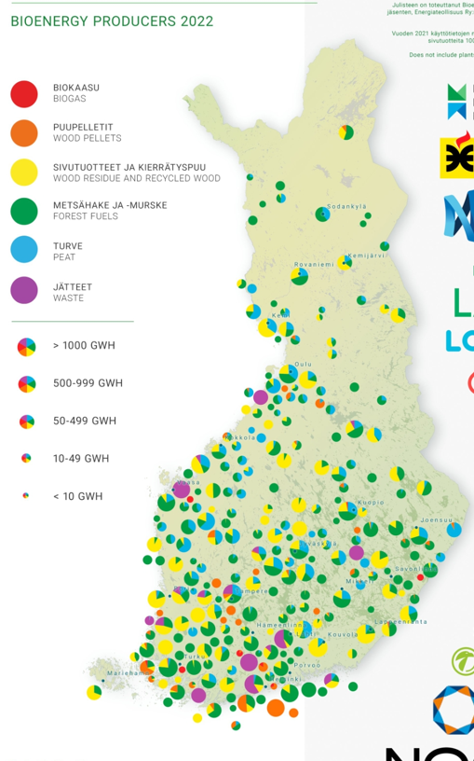
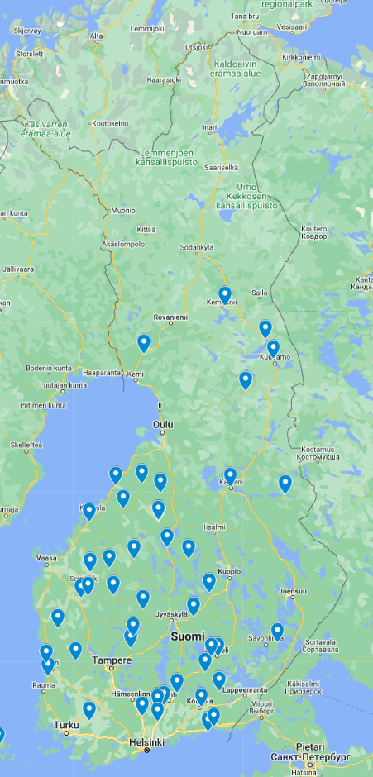
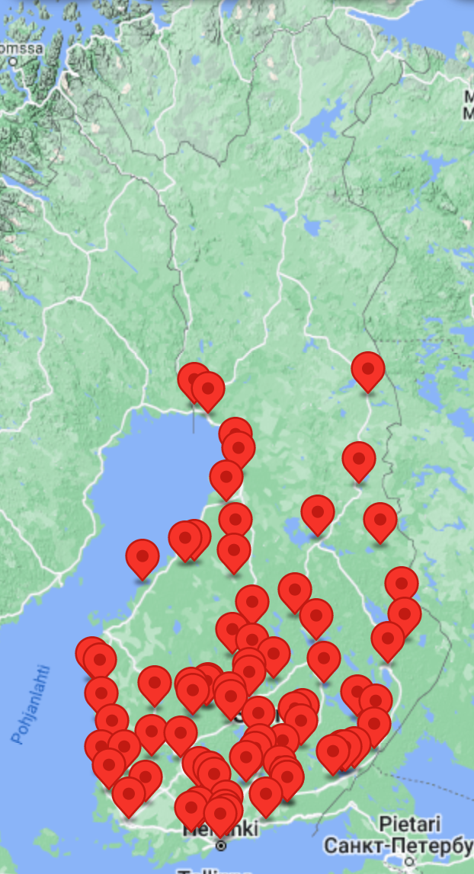
Virkesproduktion 2/2
Träförädlingsindustrins produktionsanläggningar
Källor: Bioenergi rf (vänster), Finlands sågindustri rf (mitten) och Skogsindustrin rf (höger)

Slide 18
3. Fastställandet av mål för kommunala ekonomiskogar
Det är viktigt att kommunen fastställer mål för sitt skogsinnehav.
För att målen ska uppnås krävs beslut om åtgärder.
Varje kommun fattar beslut om mål och åtgärder för sina ekonomiskogar utgående från de egna utgångspunkterna, man förbinder sig till besluten och säkerställer tillräcklig finansiering för genomförandet av besluten.
Samordning av målen för skogsvården
Beslutsprotokoll vid förvaltning av det kommunala skogsinnehavet

Slide 19
3. Fastställandet av mål för kommunala ekonomiskogar: Samordning av målen för skogsvården
Det är viktigt att kommunen slår fast vilka skogar som är ekonomiskogar och vilka skogsområden som reserveras för rekreationsbruk, naturvård, byggnation och andra former av markanvändning.
De viktigaste målen bör definieras som strategiska mål som spänner över flera decennier.
Då målen fastställs bör kommunen besluta om man
håller sig till minimikraven i lagstiftningen och skogscertifieringssystemen eller
siktar på en högre ambitionsnivå beträffande vattenkvalitet/mångfald/klimat/rekreation/virkesproduktion

Slide 20
3. Fastställandet av mål för kommunala ekonomiskogar: Beslutsprotokoll
Kommunens förvaltningsstadga beskriver hur kommunens förvaltning och verksamhet organiseras.
I protokollen från de möten som organiseras av det förvaltningsorgan som ansvarar för förvaltningen av de kommunala ekonomiskogarna ingår de beslut som fattats, baserat på den förda diskussionen. Protokollen är tillgängliga för allmänheten och kan läsas av kommuninvånarna.
Ur förvaltningsstadgan framgår vilket förvaltningsorgan som är ansvarigt för att beställa skogsbruksplan, formulera strategiska mål för ekonomiskogarna och för att genomföra konkreta åtgärder i skogarna.
I kommunens budget fastställs vilka intäkter som förväntas från skogsbruket och hur mycket som investeras i konstruktioner som främjar vattenvård och friluftsliv, i tryggandet av mångfalden och i virkesproduktionen.

Slide 21
4. Innehållet i den kommunala skogsbruksplanen: 4 delar
Kommunens riktlinjer beträffande mål, åtgärder och begränsningar vid vården av ekonomiskogarna
Principer för datainsamling och fältarbete vid uppgörandet av skogsbruksplanen
Beskrivning av kommunens ekonomiskogar i form av t.ex. kartor och översiktstabeller
Figurvisa data

Slide 22
4. Innehållet i den kommunala skogsbruksplanen: Kommunens riktlinjer beträffande mål, åtgärder och begränsningar vid vården av ekonomiskogarna
Målen för ekonomiskogarna samt de viktigaste åtgärderna och begränsningarna är sådan information som borde finnas i kommunens handlingar.
Om det inte finns några riktlinjer eller om de är otydliga lönar det sig att börja med att göra upp ett skogsprogram eller liknande där riktlinjerna framgår.

Slide 23
4 Innehållet i den kommunala skogsbruksplanen: Principer för datainsamling och fältarbete vid uppgörandet av skogsbruksplanen
Det är viktigt att alla parter har en samsyn när det gäller principerna för insamlingen av skogsdata.
Utgångspunkten för all skogsbruksplanering är tillförlitliga och aktuella skogsdata.
Skogsinventeringen kan basera sig på öppna skogsdata, en gammal skogsbruksplan eller beståndsinventering i fält.
En kombination av dessa datakällor är ofta den bästa lösningen.

Slide 24
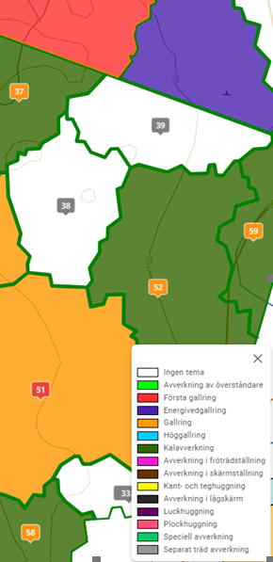
4 Innehållet i den kommunala skogsbruksplanen: Exempel på kartmaterial över kommunens ekonomiskogar
Kartor som beskriver skogstillgångarna
Temakarta över markfuktighet
Figurkarta med avverkningsförslag och skogsvårdsåtgärder
Mm.
Specialkartor
Temakarta över ytvattnens tillstånd och tyngdpunktsområdena för vattenvården samt avrinningsområdena och grundvattenområdena.
Temakarta över områden där det föreligger erosionsrisk
Temakarta över lagobjekt enligt skogslagens 10 § och över andra mångfaldsobjekt
Mm.

Slide 25
4 Innehållet i den kommunala skogsbruksplanen: Kommunens ekonomiskogar i form av grafiska sammandrag (exempel)
Fördelningen av skogsbruksmarken på skogsmark, tvinmark och impediment
Beskrivning av skogarnas nuvarande tillstånd (volym, diameter, medelålder, grundyta, tillväxt)
Andelar och totalareal av olika ståndortstyper, jordarter, utvecklingsklasser och huvudträdslag
Mm.

Slide 26
4 Innehållet i den kommunala skogsbruksplanen: Figuruppgifter
Figurnummer, areal, ståndort, jordart, utvecklingsklass, trädslag, ålder, volym och sortimentsfördelning.
Figurspecifika skötsel- och avverkningsförslag
Vattenvårdsåtgärder, skyddszoner och andra lösningar såsom översilningsområden eller vattenåterföring
Naturvårdsåtgärder mm.

Slide 27
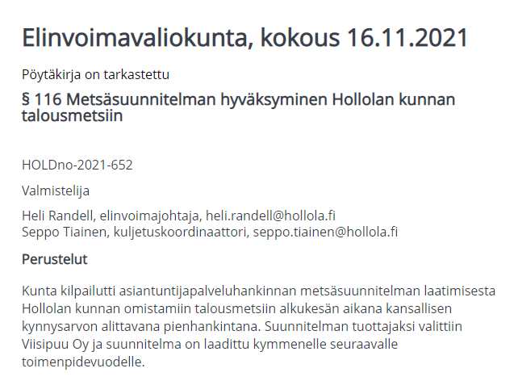
5. Upphandling av en kommunal skogsbruksplan: 3 skeden
Beslut om anskaffning och anbudsbegäran
Krav på planen och val av planerare
Fältarbete och överlämnande av den färdiga planen

Slide 28
5. Upphandling av en kommunal skogsbruksplan: Beslut om upphandling och anbudsbegäran
Då kommunen inleder upphandlingen av en skogsbruksplan bör man redan ha riktlinjerna och de viktigaste besluten gjorda beträffande kommunens ekonomiskogar.
Upphandlingsbeslutet kräver riktlinjer för upphandlingsbudgeten.
För att anbudsgivarna ska kunna lämna anbud, måste de veta vilken typ av arbete, objekt och kvalitetsstandarder som gäller.

Slide 29
5. Upphandling av en kommunal skogsbruksplan: Kraven på planen och valet av planerare
I anbudsbegäran ska det anges vilka krav som kommunen har för att säkerställa att planeringen genomförs på det sätt som kommunen önskar.
Kraven kan t.ex. röra fältarbetet, åtgärdsförslag, kartorna i den färdiga planen eller annat innehåll eller kraven kan gälla planeraren.
Det är också befogat att ställa krav på planerarens erfarenhet och informera om hur erfarenheten poängsätts.

Slide 30
5. Upphandling av en kommunal skogsbruksplan: Fältarbete och överlämnande av den färdiga planen
Som underlag för fältarbetet utnyttjas i allmänhet den information som kommunen tidigare har samlat in, samt Finlands skogscentrals öppna skogsdata. Vid fältarbetet bör alla figurer besökas.
Då fältarbetet slutförts, går det att planera t.ex. årliga jämna, årliga avverkningsintäkter eller hur åtgärder kan koncentreras på ett tekniskt och ekonomiskt rationellt sätt.
Ett viktigt skede i planeringsprocessen är då planutkastet läggs ut för en kommentarsrunda.
Skogsbruksplanen, inklusive data och rapporter, ska lämnas in till kommunen i pdf-format och som elektroniska överföringsfiler som följer skogsdatastandarden.
Handledning gällande innehållet i och användningen av skogsbruksplanen.
Skogsbruksplanen godkänns av kommunens förvaltningsorgan.

Slide 31
6. Invånarnas delaktighet
Invånarnas intresse för beslut om kommunens egna skogar har ökat de senaste åren på grund av klimat- och biodiversitetsfrågorna och utflyktsboomen.
De kommunala skogarnas betydelse för vattenvården och som leverantör av rekreationstjänster och välbefinnande har ökat ytterligare.
Om kommunen ser till att göra planeringsprocessen genuint interaktiv så bör också allmänhetens synpunkter om planens mål, innehåll och förslag till åtgärder samlas in och tas i beaktande i planen.
Då invånarna engageras ordentligt i planeringsprocessen är risken mindre att förverkligandet av skogsbruksplanen föder negativa diskussioner bland allmänheten.

Slide 32
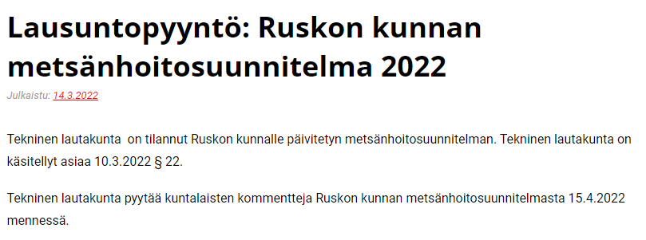
6. Invånarnas delaktighet
kartenkät
webbenkät
postenkät
fältintervju
invånarmöten
webbinarium
interaktiv skogspromenad
m.fl.

Slide 33
7. Verkställande och uppföljning av verkställandet av skogsbruksplanen
Kommunen bör fatta beslut om vem som är ansvarig för att följa upp verkställandet av skogsbruksplanen och hur verkställandet rapporteras.
De åtgärder som nämns i skogsbruksplanen är planerarens förslag.
Varje skogsbruksåtgärd planeras emellertid i detalj före utförandet och förändringar kan därför ske.
Till de detaljplaner som uppgörs hör bland annat drivningsplaner och planer för plantskogsvård, vård av torvmarksskog och naturvård.

Slide 34
7. Verkställande och uppföljning av verkställandet av skogsbruksplanen
Uppföljningen av hur skogsbruksplanen förverkligats i fråga om avverkningar sker exempelvis genom att följa upp intäkterna från virkesförsäljningen och jämföra dem med uppgifterna i skogsbruksplanen.
Uppgifter om de vidtagna åtgärderna bör föras in i skogsbruksplanen eller dokumenteras på annat sätt så att åtgärderna kan följas upp i takt med att planperioden framskrider.
Med tanke på vattenvården är det viktigt att kontrollera att bredden på och placeringen av skyddszonerna som lämnas vid avverknings- och skogsvårdsåtgärder följer direktiven.
Särskilda vattenvårdskonstruktioner är nödvändiga om vatten leds ut från området, till exempel i samband med iståndsättningsdikning. Det är viktigt att följa upp alla åtgärder!

